Slide 1
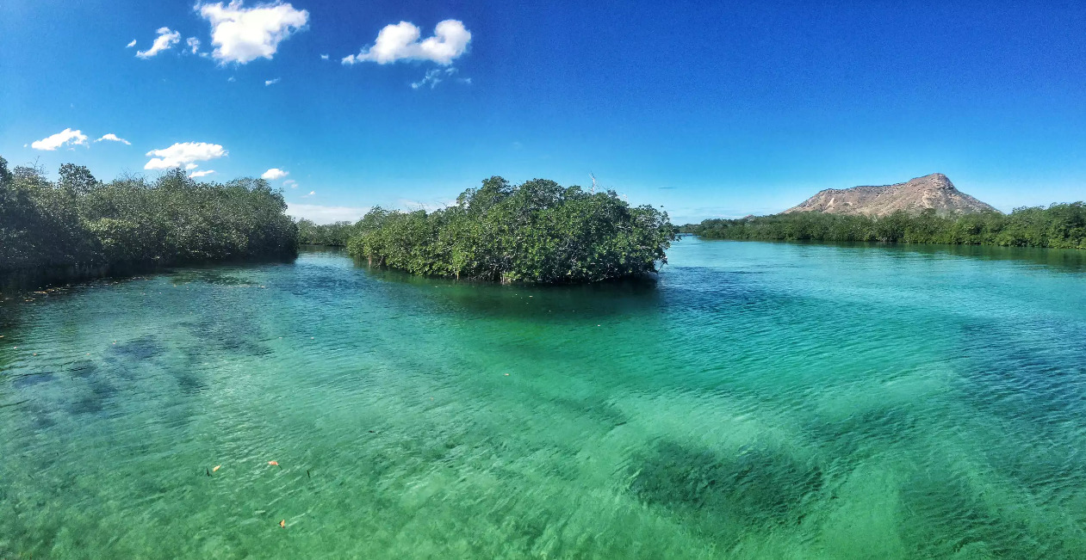

Turismo y su relación con los Océanos: una mirada al compromise país y la Agenda 230
Inka Mattila, representante residente del Programa de las Naciones Unidas para el Desarrollo
Las Terrenas, Samaná, 7 de junio 2019

Slide 2

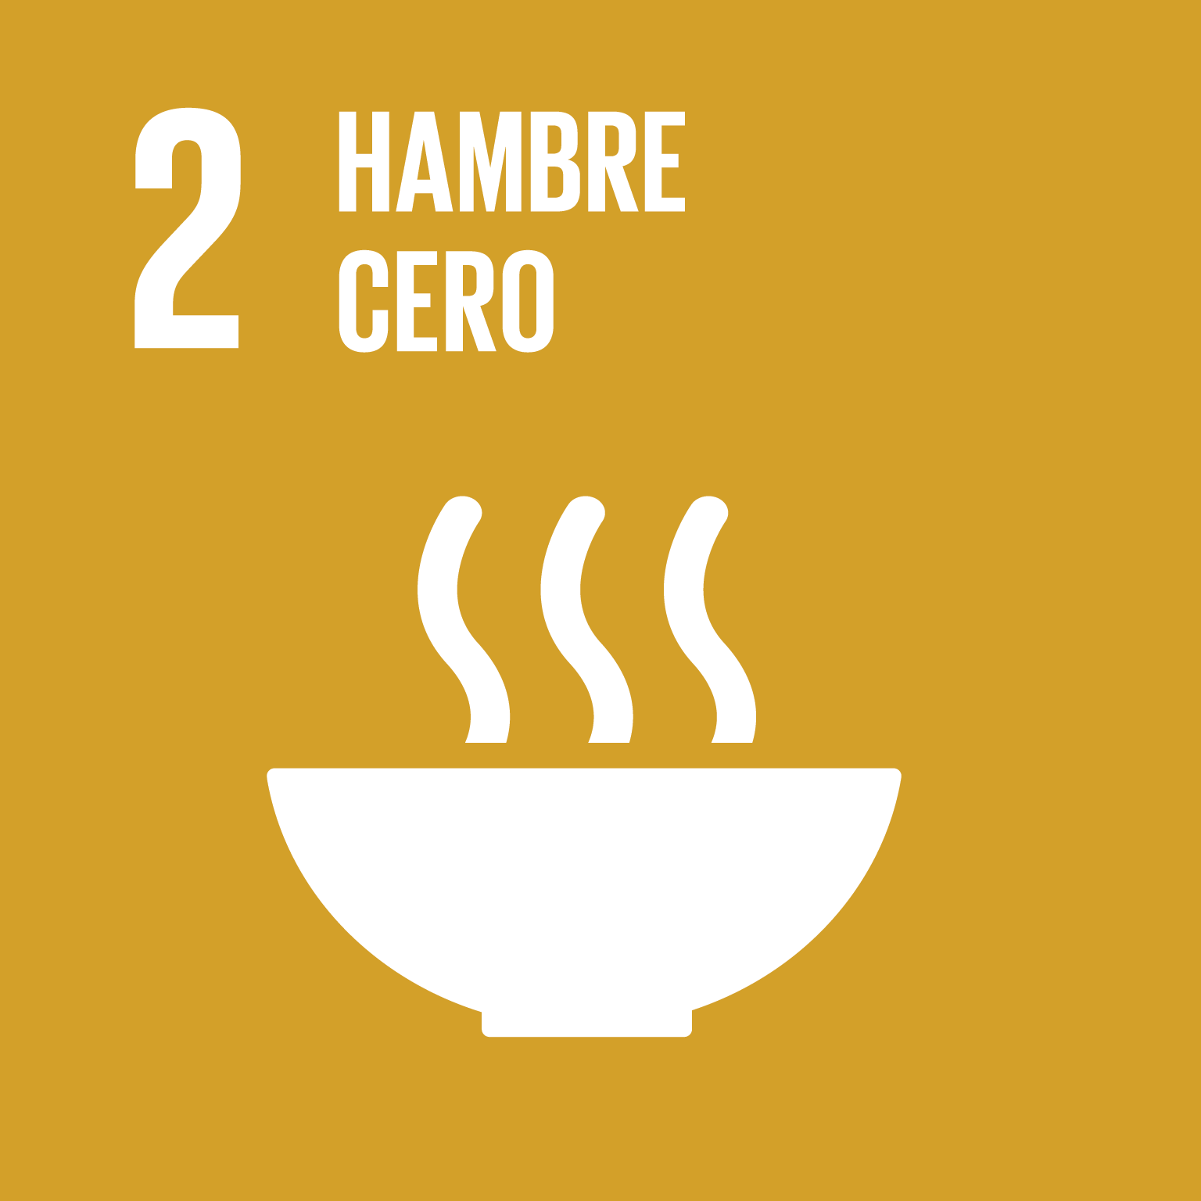


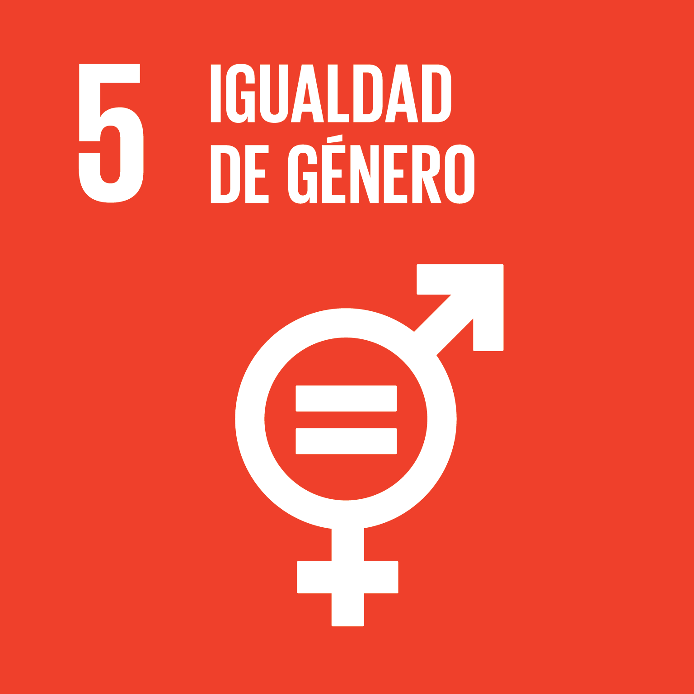
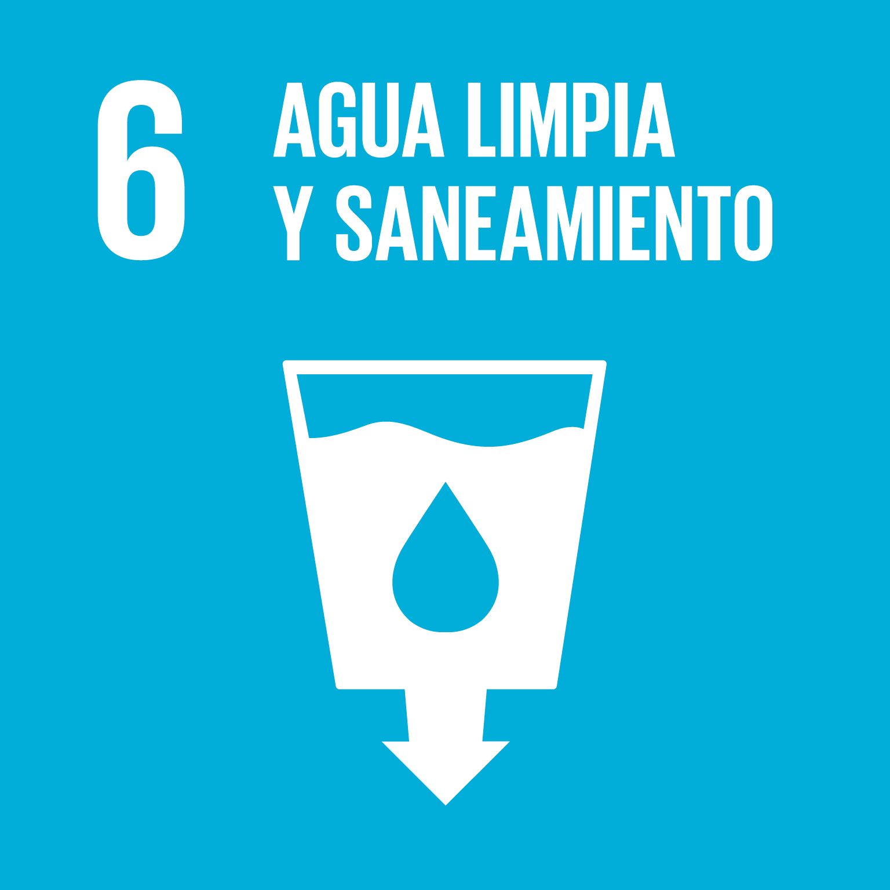
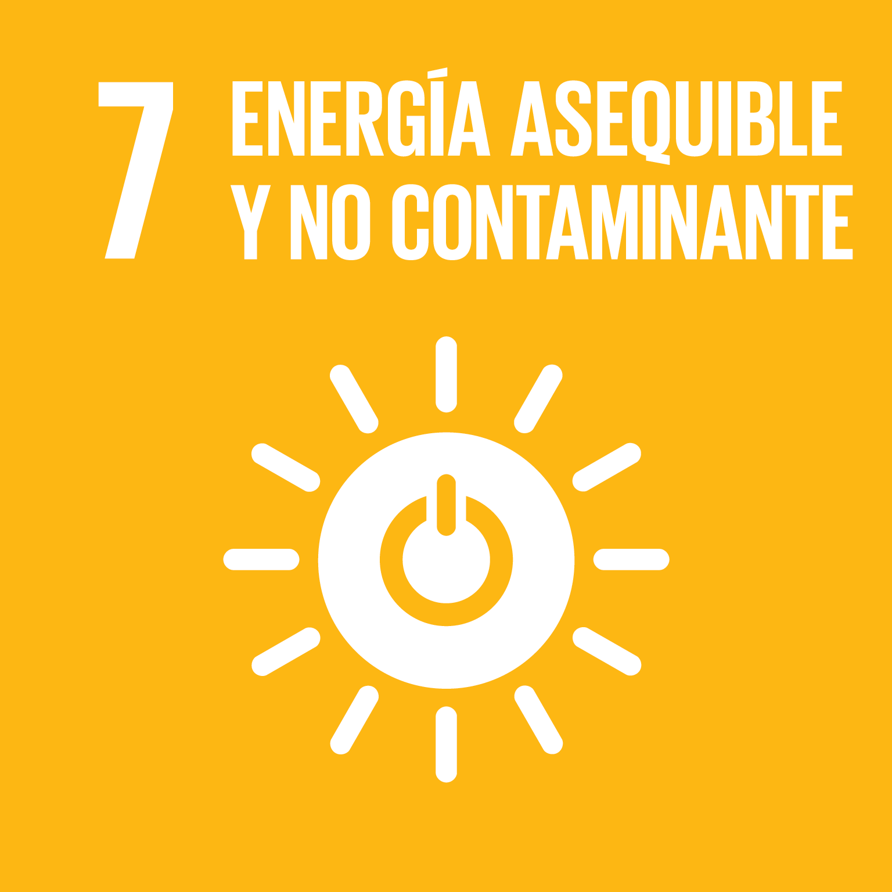
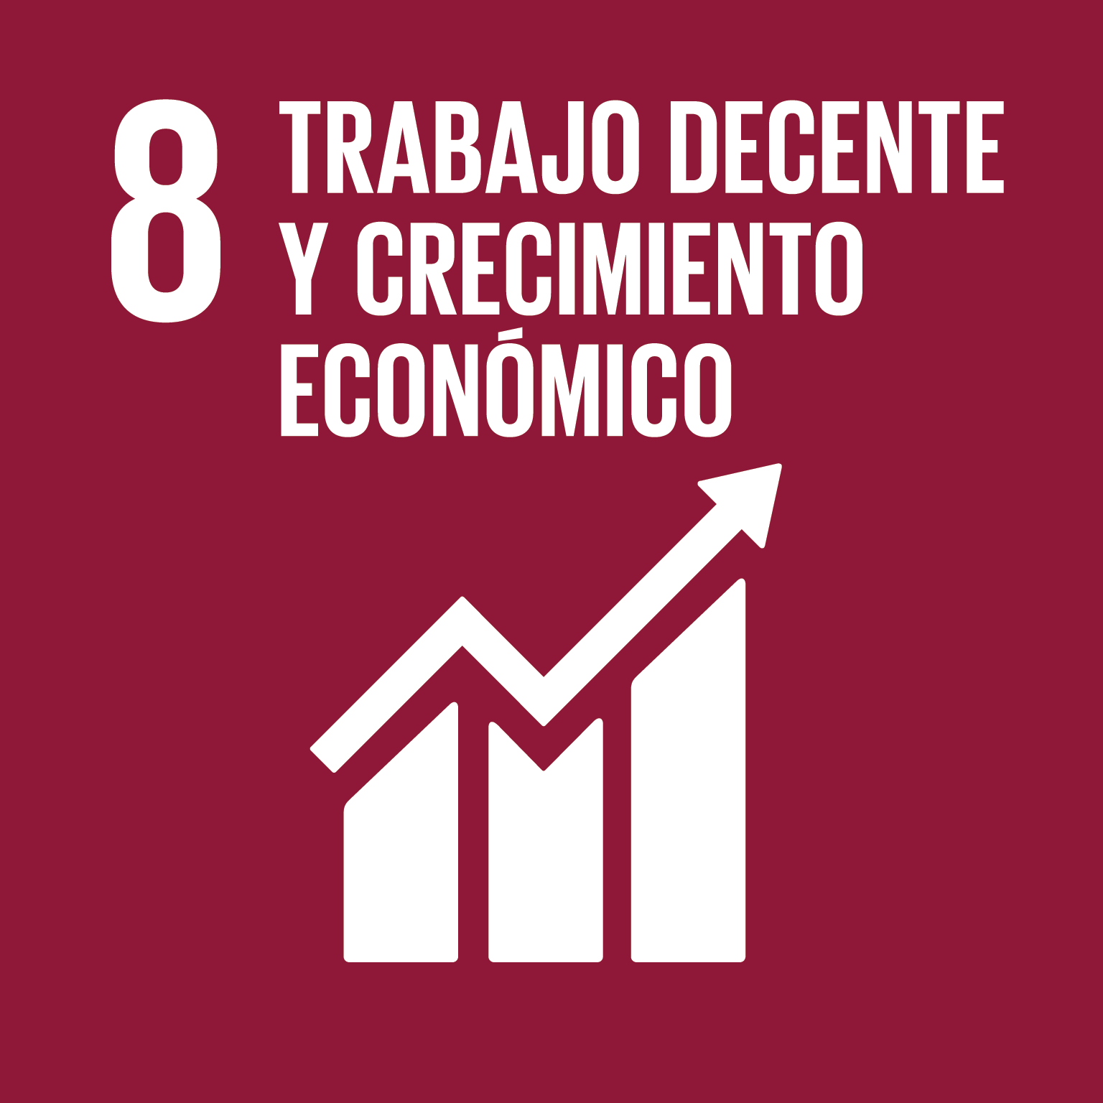
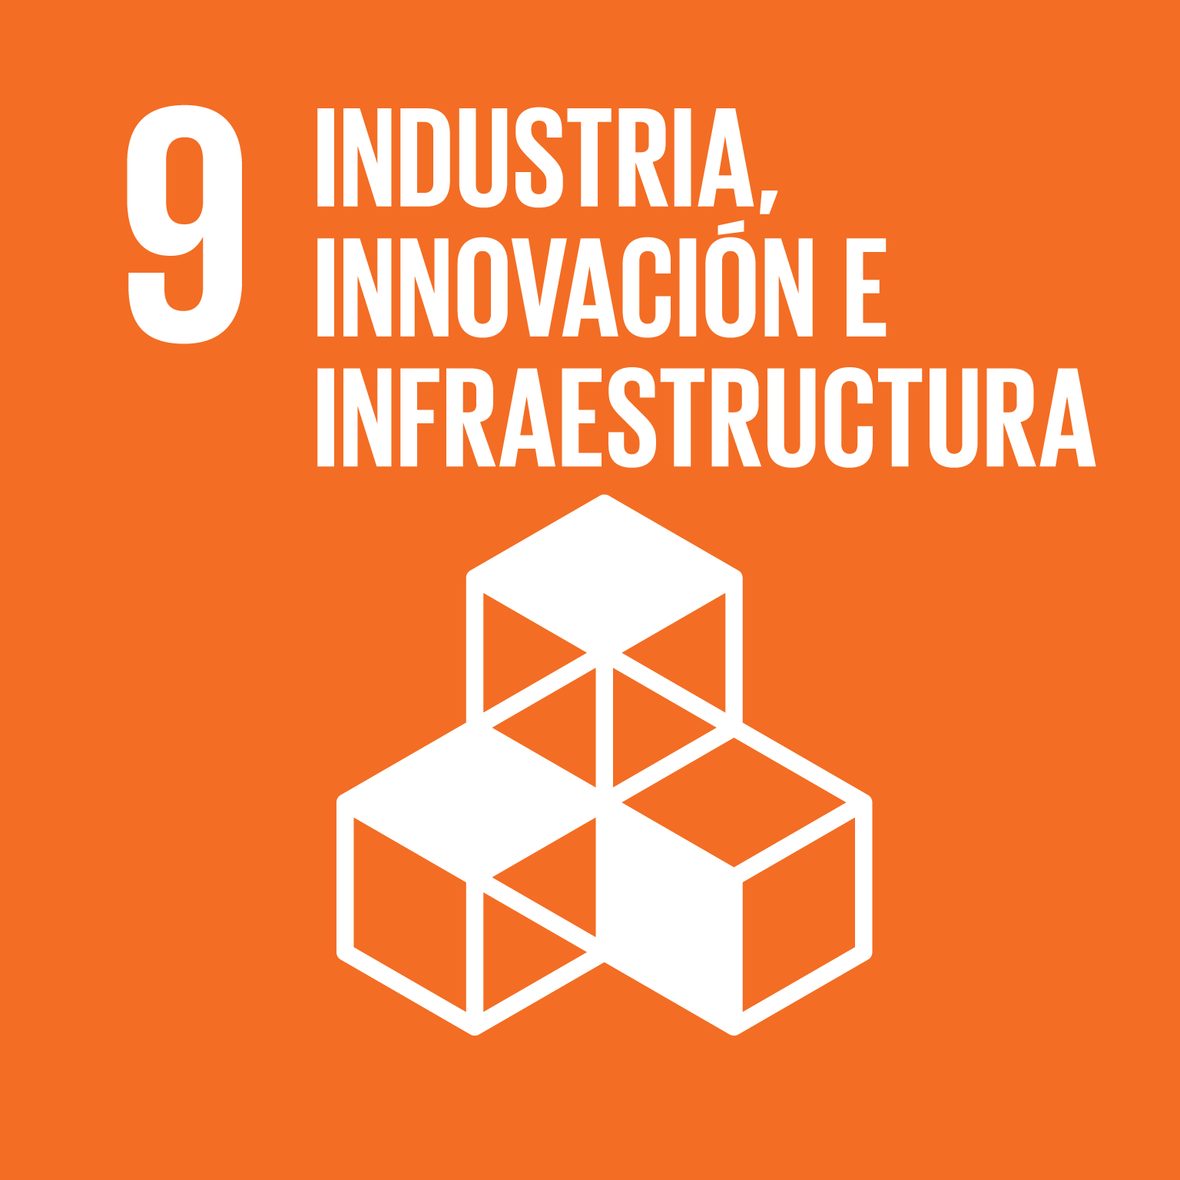
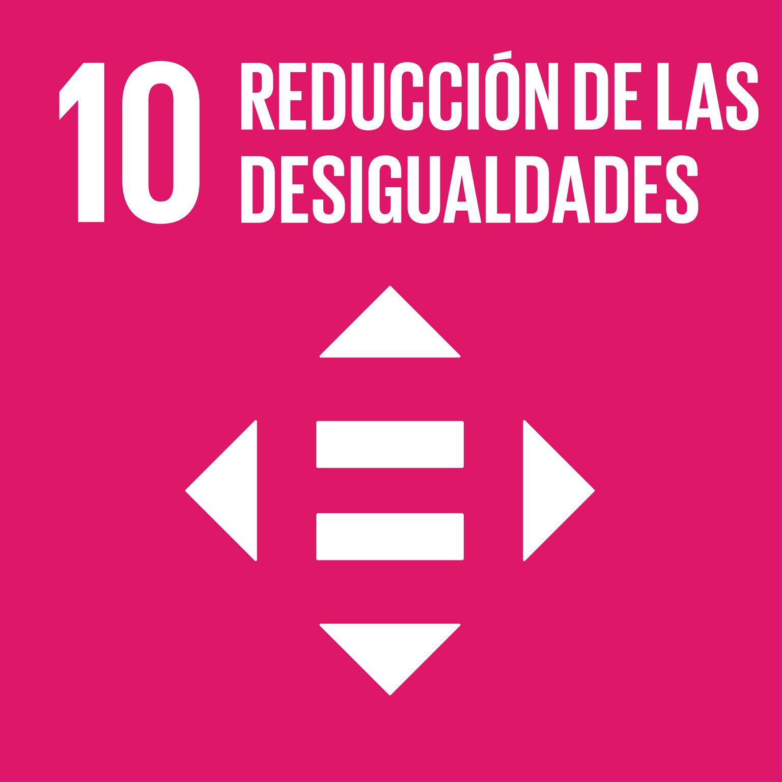
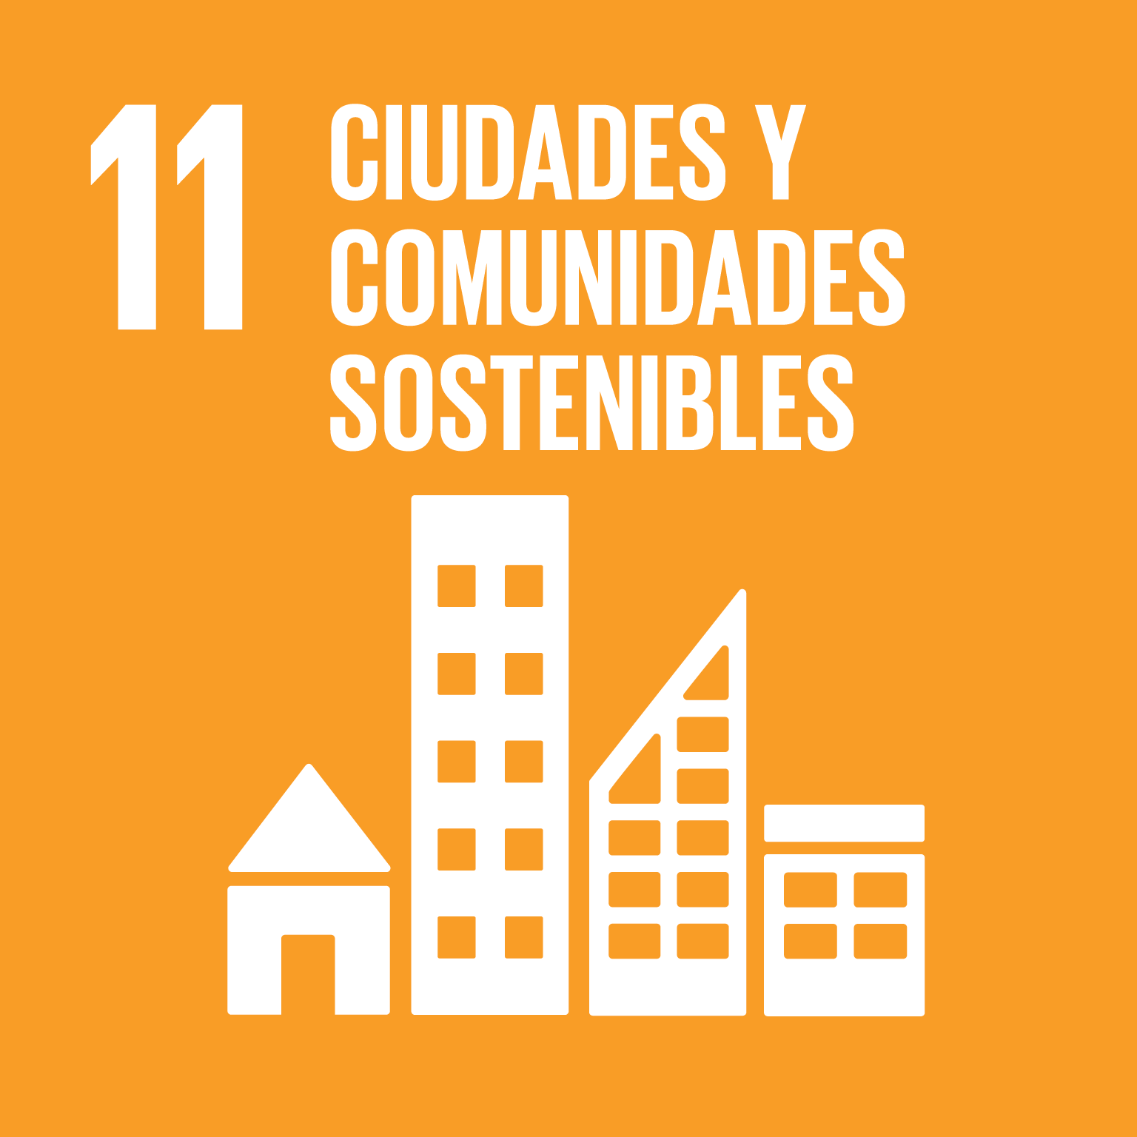
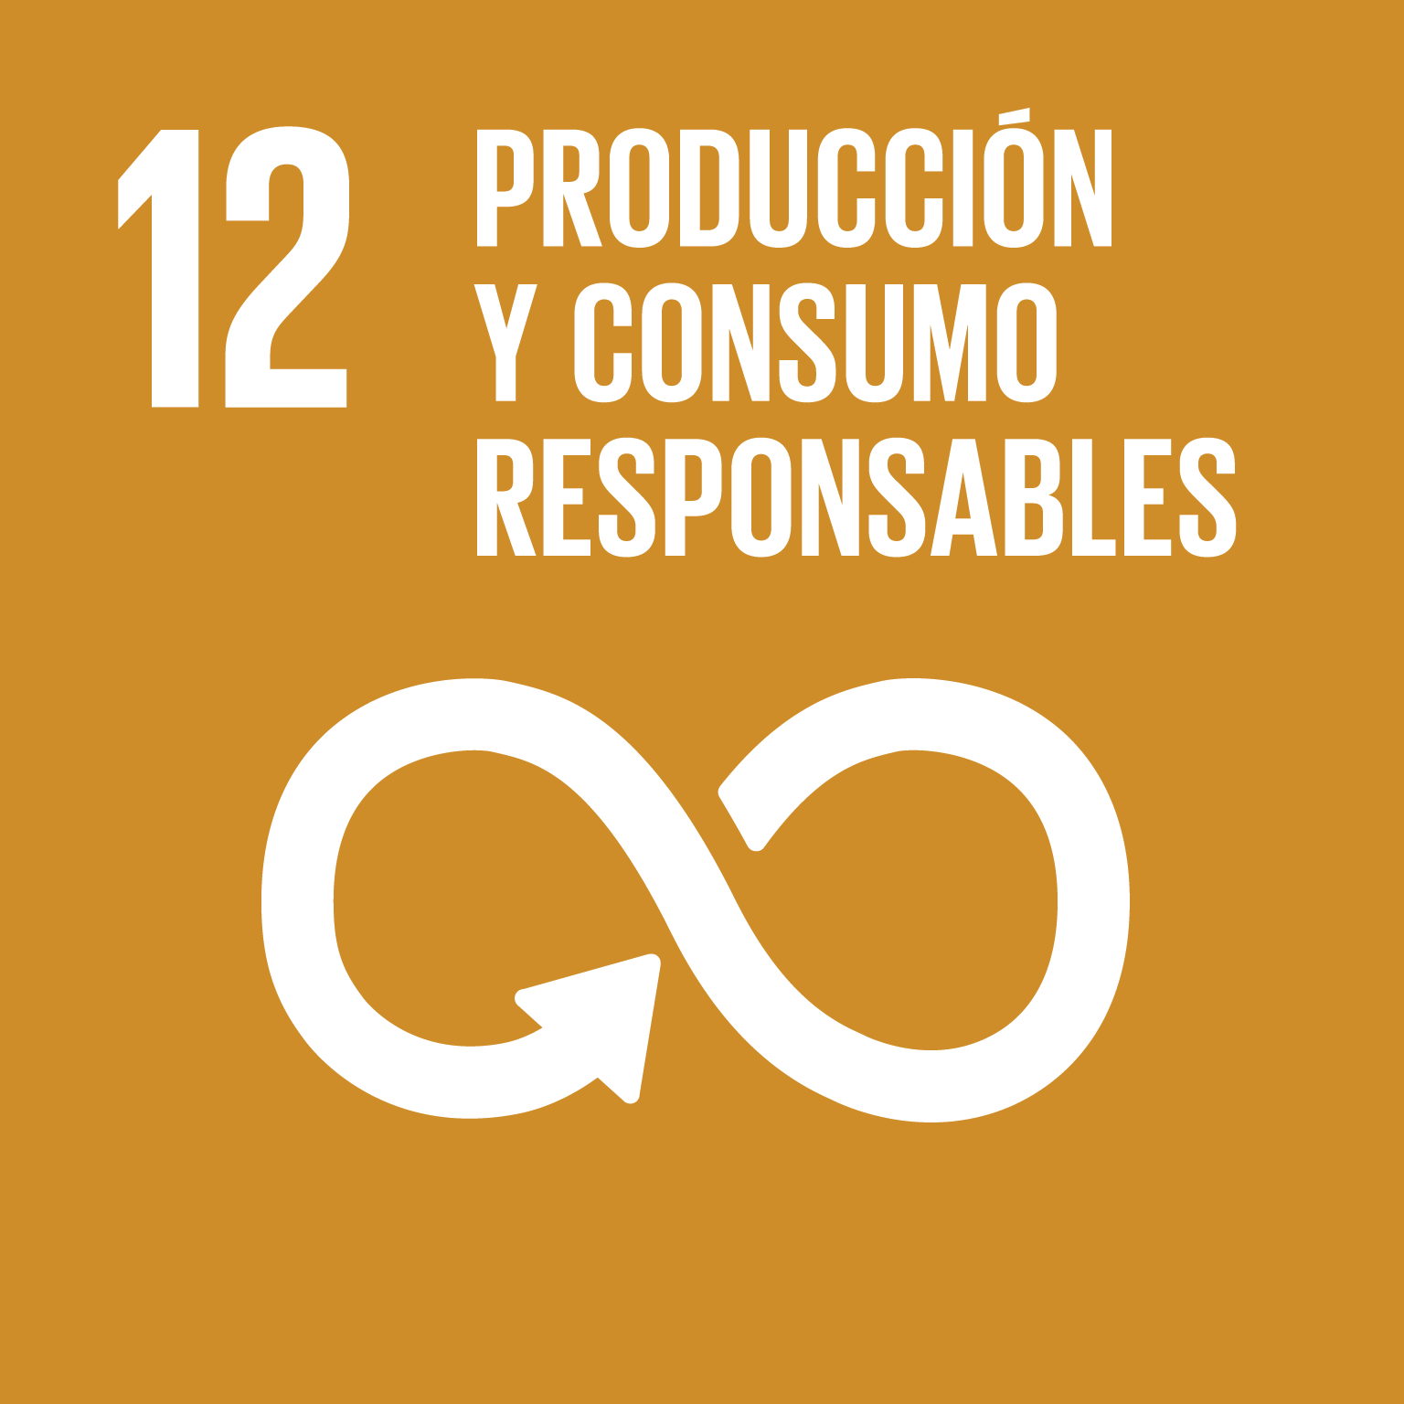
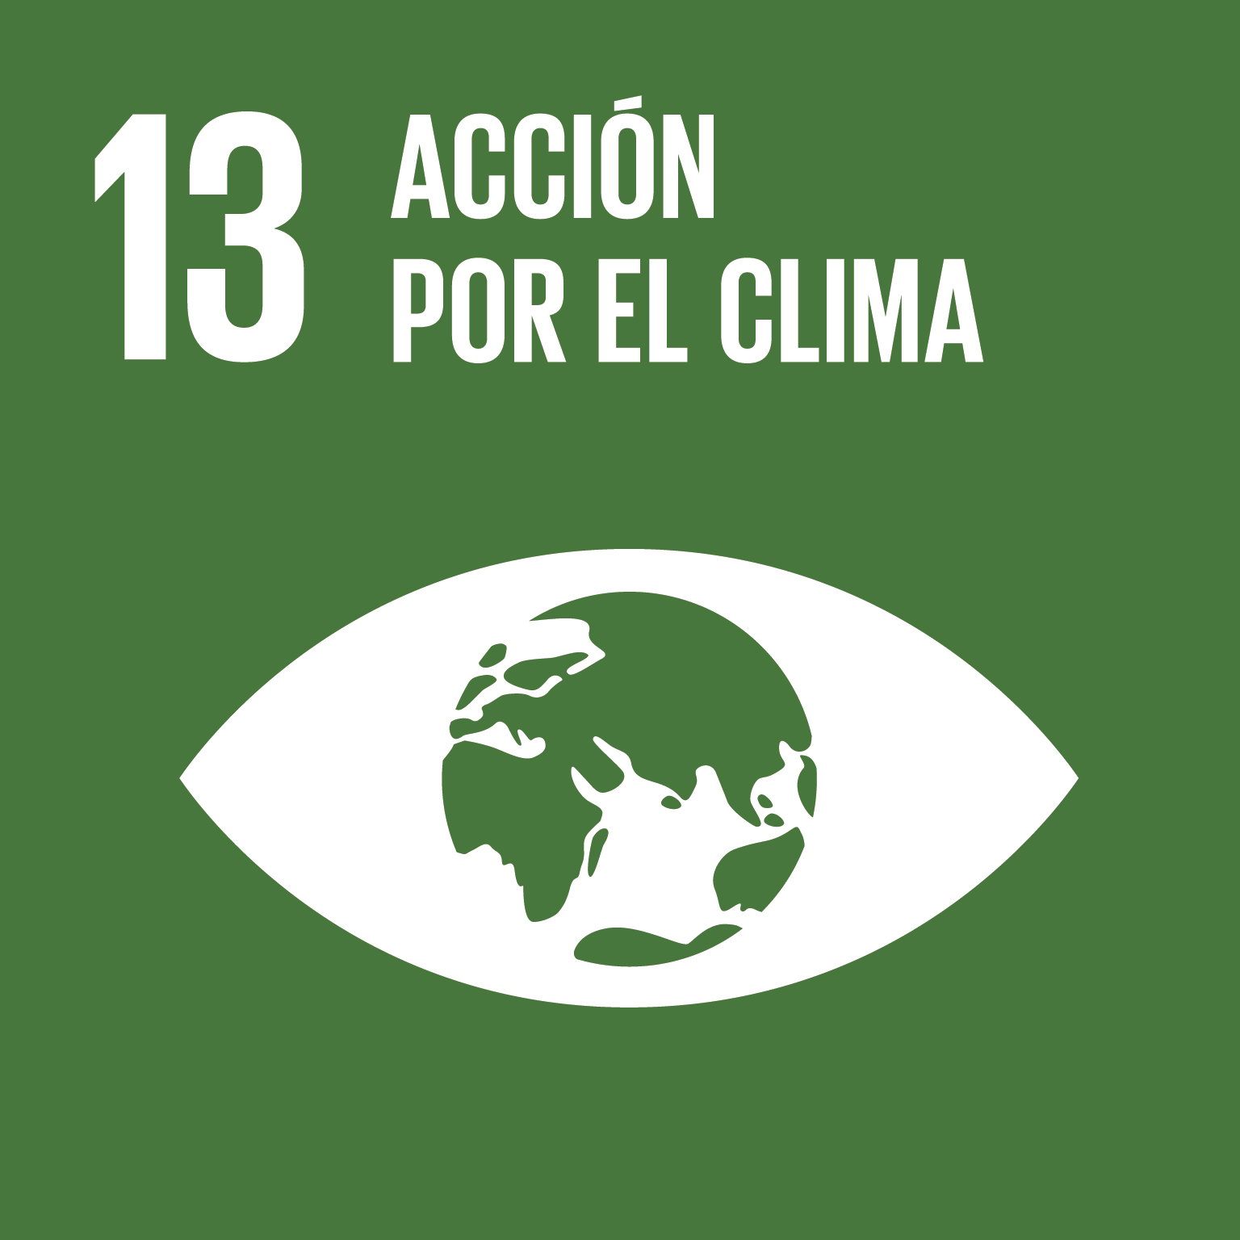
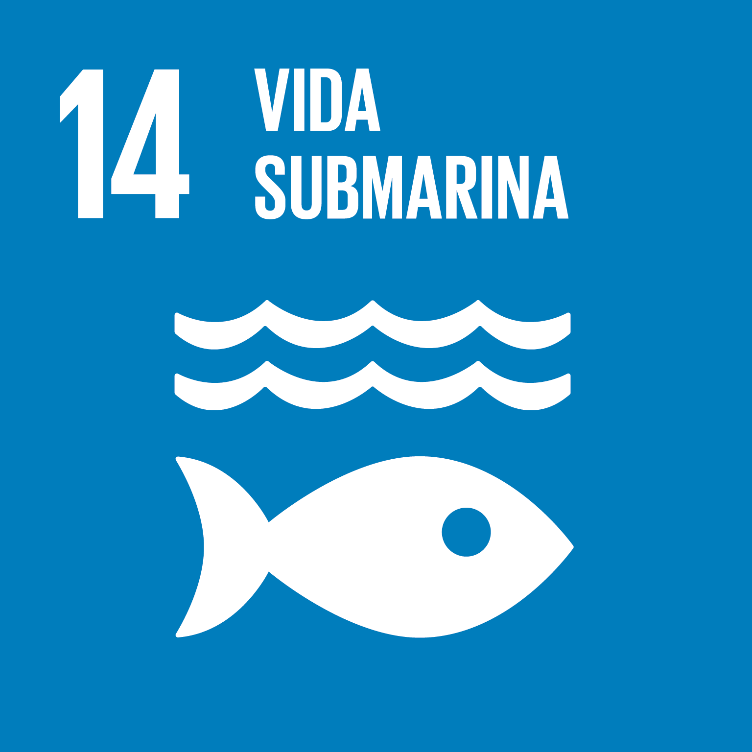
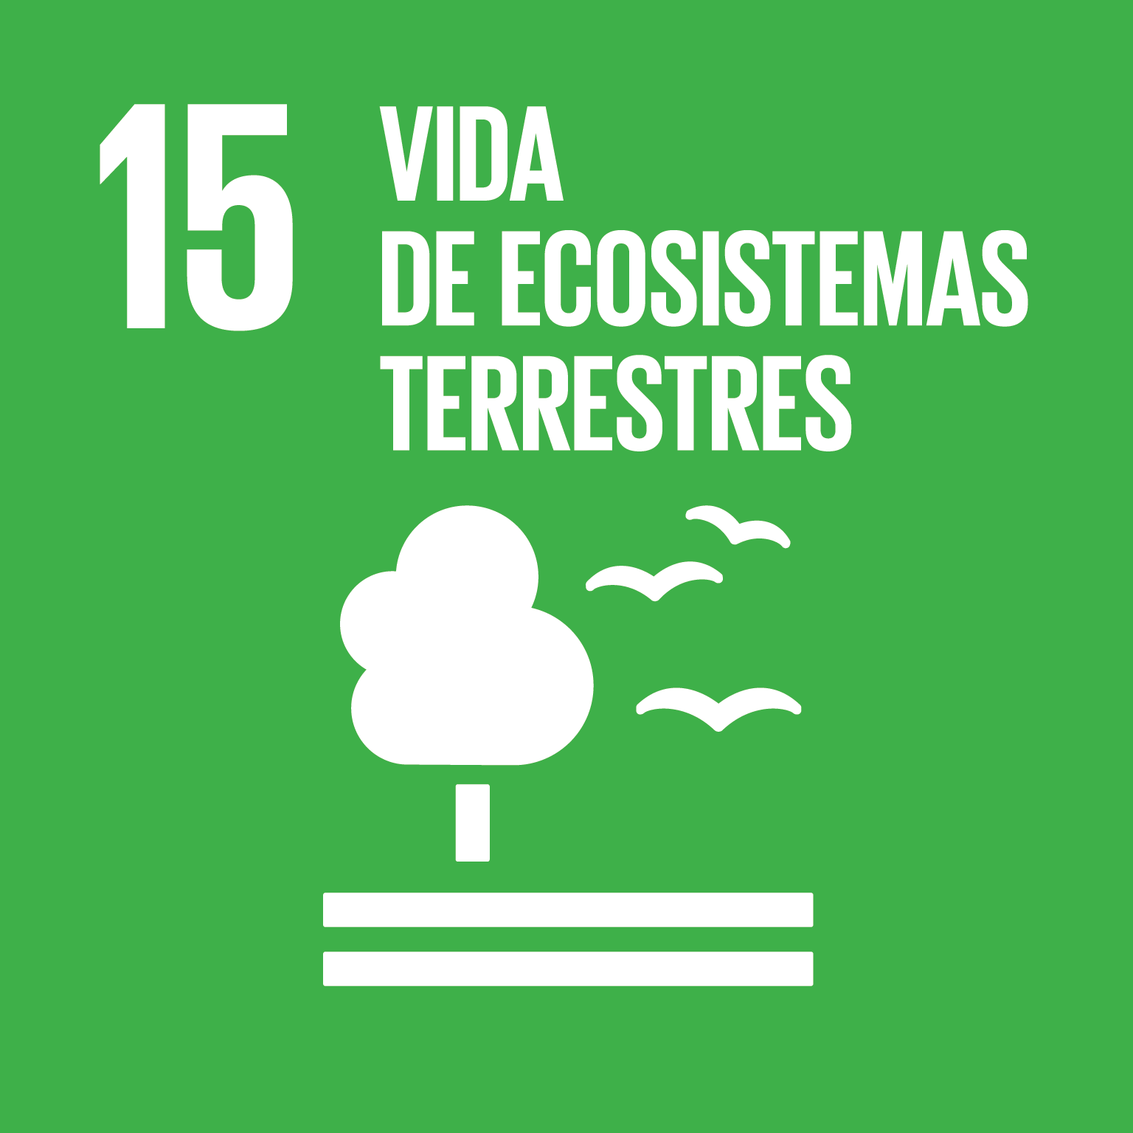



Nuestro marco: Agenda 2030 ¡una visión ambiciosa!
17 Objetivos, 169 Metas y 231 indicadores
  Erradicar la pobreza en todas sus formas.
  Reducir desigualdades y discriminaciones.
  Luchar con un desarrollo que no comprometa al medioambiente.
  Garantizar al mismo tiempo que nadie quede rezagado en cuanto a su desarrollo.
Notes:
Los Objetivos de Desarrollo Sostenible dan forma concreta al desafío de transitar desde un enfoque basado en el crecimiento económico y el ingreso hacia un enfoque integral que incluya las múltiples dimensiones que son parte del progreso de las personas.

Slide 3
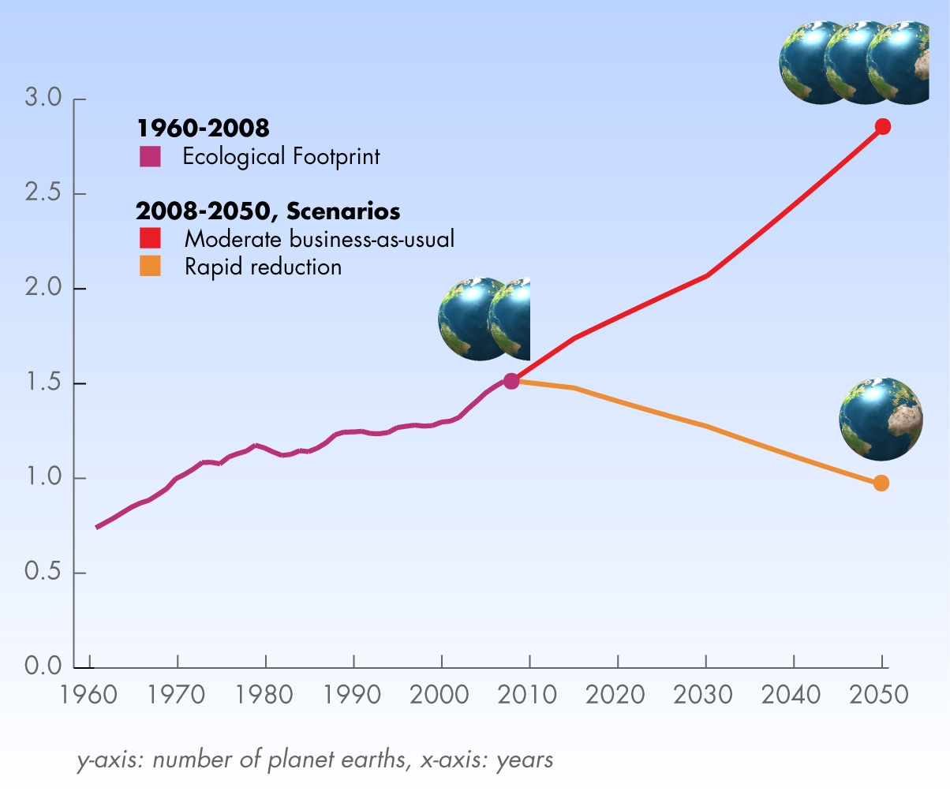
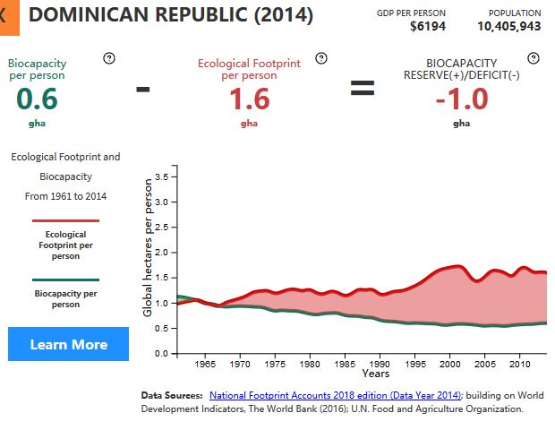
¡No hay planeta B!
Notes:
Si bien la humanidad ha registrado importantísimos avances en la lucha contra la pobreza y el crecimiento económico, de continuar con el ritmo de crecimiento con el modelo vigente, vamos a necesitar dentro de 30 años tres planetas para obtener la materia prima y reciclar residuos derivados de la actividad humana.

Slide 4
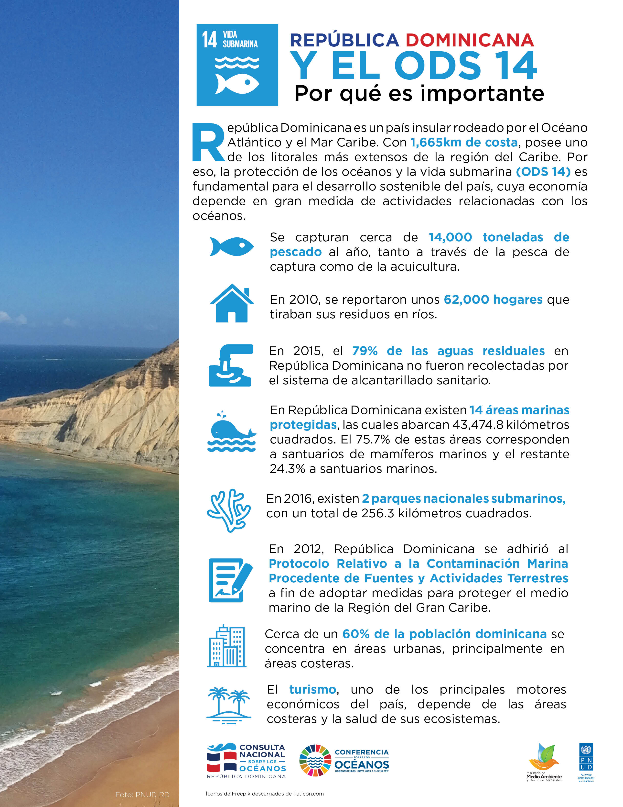

Estado de los océanos en República Dominicana
https://www.un.org/sustainabledevelopment/es/oceans/
Notes:
Información sobre los océanos, su importancia y problemática:
Los océanos cubren las tres cuartas partes de la superficie de la tierra y contienen el 97% del agua del planeta.
Más de 3,000 millones de personas dependen de la biodiversidad marina y costera para su sustento.
El valor de mercado global de los recursos marinos y costeros, y su industria se estima en $ 3 billones/año o alrededor del 5% del PIB mundial.
En los océanos habitan unas 200,000 especies conocidas, las cifras reales pueden ser de millones.
Los océanos absorben alrededor del 30% del CO₂ atmosférico, amortiguando los impactos del calentamiento global.
Los océanos aportan la mayor fuente de proteínas del mundo: más de 3.000 millones de personas dependen de los océanos como fuente principal de proteínas.
Los subsidios a la pesca están contribuyendo al rápido agotamiento de muchas especies y están impidiendo los esfuerzos para salvar y restaurar la pesca mundial y los empleos asociados. Cada año la pesca oceánica deja de generar USD 50 mil millones.
Sin embargo … producto de la actividad humana:
En mar abierto, los niveles actuales de acidez han aumentado en un 26% desde el comienzo de la revolución industrial.
Las aguas costeras se están deteriorando debido a la contaminación y la eutrofización. Sin esfuerzos coordinados, se espera que la eutrofización costera aumente en 20% de los grandes ecosistemas marinos para el año 2050.
En la diapositiva hay datos del estado de los océanos en el país y puerta de entrada hablar sobre turismo.

Slide 5
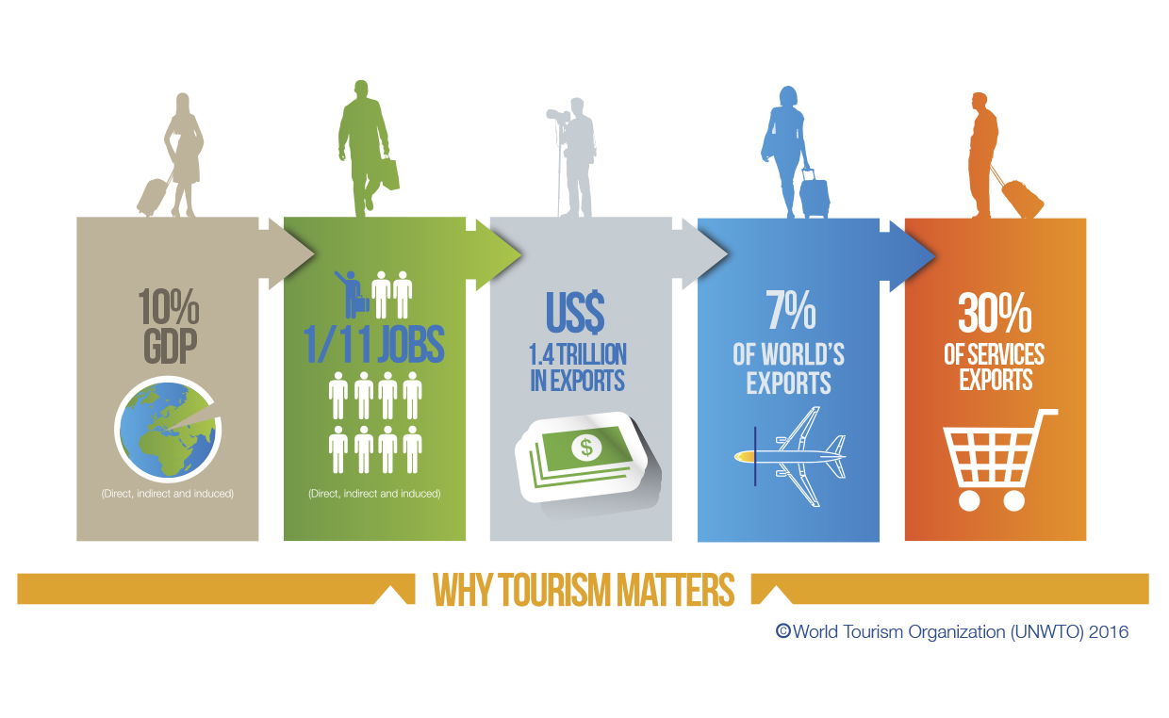
El turismo y su importancia a nivel global
Notes:
El turismo es una de las actividades productivas más importantes a nivel mundial, por su contribución al PIB, la generación de empleos, el encadenamiento de cadenas de valor.
Los datos de la diapositiva son estadísticas de la Organización Mundial del Turismo.

Slide 6


El turismo como pilar económico de república dominicana
US$600 Millones de Inv. Extranjera
Directa e Indirecta
22.5%
355,000
Empleos Directos
Dic. 2018
78,599 hab.
A dic. 2018
Notes:
Para la República Dominicana, el turismo constituye uno de los “motores” más importantes del Desarrollo y del plan de gobierno actual.
Datos clave:
El turismo es una actividad pujante con un crecimiento de 6.0% en los últimos 5 años.
Registró en 2018 un 7.0% de contribución al empleo (2013-2018).
De todos los ocupados en turismo el 57% son mujeres quienes tienen un mayor grado de educación lo que constituye una fuente de productividad.
La reducción de las brechas salariales entre hombres y mujeres puede convertirse en una oportunidad de aumentar competitividad y productividad (brecha de 28%).
Contribuye con un 8.4% de ingresos por divisas (2013-2018).
La función de producción del turismo toma como insumos productos de otras actividades de la economía, especialmente del sector agropecuarios, transporte y otros servicios.
El consumo turístico de productos característicos y no característicos del turismo (valor agregado turístico) aporta un 25% al PIB.
Existe un contexto país que es importante tener en cuenta, ya que incidirá sobre la evolución del sector:
Se prevé un contexto de reducción del crecimiento en el país.
El crecimiento económico de 7.0% en 2018 se ve amenazado por incertidumbre de mercados internacionales y poca diversificación de exportaciones (EUA principal socio comercial con más del 70.0%).
Para 2019, CEPAL ha estimado crecimiento económico de 5.0%.
Existe la necesidad de apalancar el sector con consumo de sectores importantes para el gobierno (agropecuario, Mypimes).
Se require mejorar la matriz energética es una fuente de competitividad y mayor productividad.
A fin de que sea verdaderamente Sostenible, será importante
articular con acelerador de reducción de la pobreza y de Competitividad y Empleo decente (brechas por género e inclusión de grupos vulnerables).

Slide 7
Para llegar a 10,000,000 de turistas…
Año 2,024
Si se mantiene un crecimiento promedio de 7%.
US$12,000
Millones generados
Directa e Indirecta
30%
120,000 hab.
Notes:
La meta planteada por el gobierno es pasar de 5 millones (2012) a 10 millones de turistas en el país.
Para que esta meta sea posible, será necesario incrementar el número de habitaciones disponibles y hay estimaciones de la contribución al desarrollo del país (30% del PIB, incremento en la generación de divisas).
En las metas presidenciales hay dos indicadores clave asociados a esta vision:
Número de turistas
Número de habitaciones
SIN EMBARGO … es importante saber que en esta meta país no se han considerado criterios importantes de sostenibilidad:
Se asume que los ecosistemas costeros (oferta de destino) tienen capacidad de carga para absorber el doble de turistas y la infraestructura asociada
Se parte de un modelo que utiliza de manera intensiva los recursos naturales
Hay un pasivo en cuanto a servicios de disposición de aguas usadas y residuos
Hay un pasivo en cuanto a un “mal desarrollo” de pueblos y otra infraestructura urbana que prove servicios en los polos turísticos
Existen estudios (en poder de MITUR, a nivel técnico) que han evidenciado que el país puede obtener los mismos beneficios en cuanto a divisas, generación de empleos y aporte al PIB con un modelo de turismo de alta gama y baja densidad. Esto no ha permeado al más alto nivel.

Slide 8
¿Hacia dónde debe evolucionar el turismo en la RD?
El turismo sostenible tiene plenamente en cuenta las repercusiones actuales y futuras, económicas, sociales y medioambientales para satisfacer las necesidades de los visitantes, de la industria, del entorno y de las comunidades anfitrionas (OMT).
PNUMA & OMT (2006)
Notes:
El turismo si no es sostenible no garantiza la aplicación de los principios de la Agenda 2030
Esto no quiere decir (aunque sería ideal) que la RD tenga que abandoner un modelo exitoso, sino lo que hace falta es diversificar, incorporar progresivamente criterios de sostenibilidad social y ambiental (que también se traducen en beneficios económicos) y pensar las proyecciones de crecimiento del sector bajo esa mirada.
Por qué vale la pena hablar de turismo sostenible?
Es un buen negocio
Es una cuestión de competitividad
Es un mercado que crece a pasos agigantados
La RD necesita mantener / incrementar su posicionamiento futuro

Slide 9
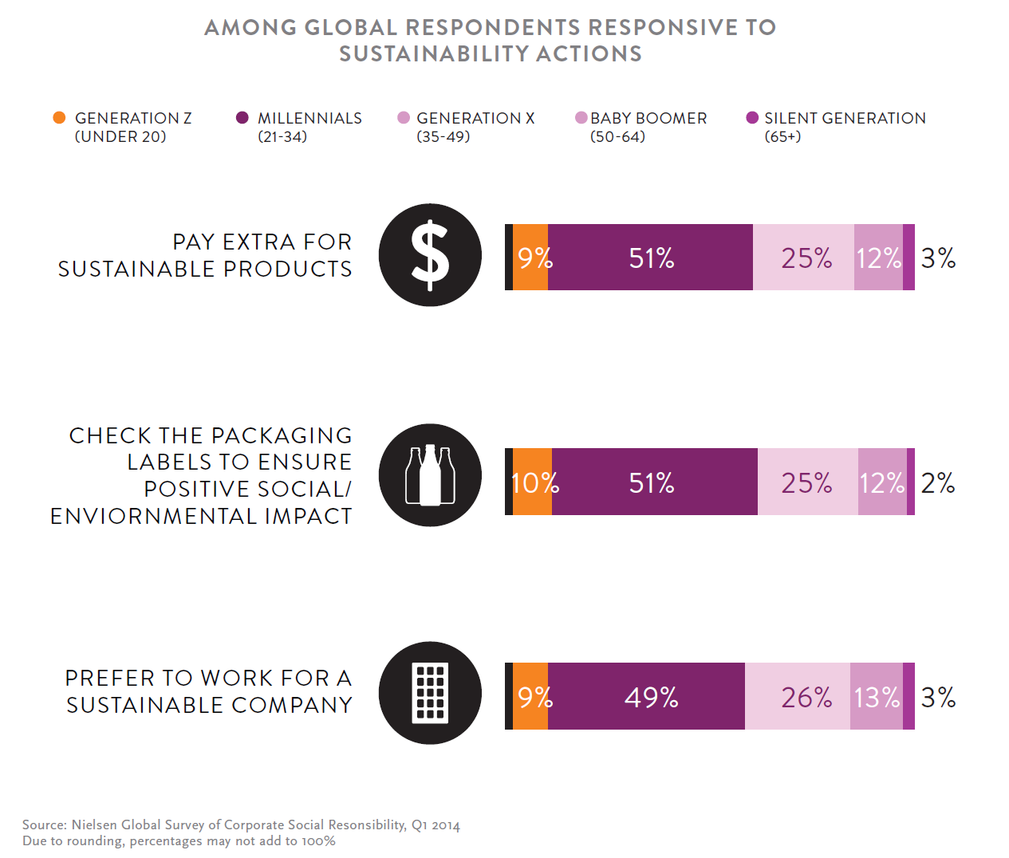
Tendencias en la demanda
¿Cuál es el mercado de turismo RESPONSABLE?
Notes:
Desde el punto de vista de la demanda actual y futura internacional con relación al turismo, se conocen las tendencias que amerita tener en cuenta al proyectar el crecimiento del turismo a mediano y largo plazo en la RD.
Una encuesta, realizada por Nielsen que analiza las prioridades de los consumidores evidenció:
- La población entre 21 (millennials) y 49 años (baby boomers) está dispuesta a pagar más por productos sostenibles, busca adquirir productos con etiquetas que certifican impactos sociales positivos y la reducción del impacto Ambiental. Es más, se ven trabajando en una empresa con políticas de sostenibilidad. En cuanto al retorno de la inversión de la sostenibilidad, alrededor del 55 % de los consumidores están dispuestos a pagar más por productos y servicios de empresas que demuestran que pueden generar impactos social y ambientalmente positivos. La misma medida fue 10 % menor hace apenas tres años.

Slide 10






contaminación (71%),
biodiversidad y protección de fauna (64%),
cambio climático y emisiones de CO₂ (63%),
comercio justo y normas de trabajo (62%),
cuestiones sociales y comunitarias (61%).
Temas más interesantes en sostenibilidad en la "TUI Travel Encuesta 2010“ (casi 4000 turistas en 7 países europeos y de los EE.UU).
Notes:
93% de los lectores de Conde Nast encuestados en 2011 dijo que las agencias de viajes deben ser responsables de la protección del medio ambiente, y el 58% dijo que su elección de hotel está influenciada por el apoyo del hotel hacia a la comunidad.
● Según una encuesta de 2012, la tendencia de los viajes "verdes" está ganando impulso entre los miembros de TripAdvisor, el 71% dijeron que planean realizar más opciones ecológicas en la próximos 12 meses en comparación con el 65% que lo hizo en los pasados 12 meses.
● Más del 90% de los viajeros estadounidenses encuestados por el editor online Travelzoo en 2010, dijo que iban a elegir un hotel con conciencia ambiental si el precio y servicios eran comparables a los de un no-sostenible.
Las tendencias prevén:
Crecimiento del turismo experiencial
Brechas generacionales
Necesidad de conexión con la naturaleza
Diversidad de actividades
Búsqueda de plenitud

Slide 11
Tendencias en la oferta ¿un sello de sostenibilidad?
“Proceso voluntario que evalúa, monitorea y otorga un certificado escrito en el que hace constar que una empresa, producto, proceso, servicio o gestión del sistema cumple con una serie de requerimientos específicos”
DESTINOS TURÍSTICOS
Notes:
Los sellos/distintivos/certificaciones marcan la diferencia cuando se piensa en destinos.
La certificación individual de un hotel o negocio turístico no es garantía para asegurar un destino Sostenible. Se requiere pensar con un enfoque de destino.

Slide 12
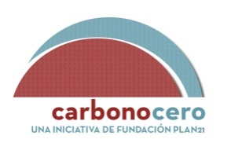
























































Innumerables soluciones que certifican la sostenibilidad turística
Fuente: The Green Team, Mayo 09
Certificación de sostenibilidad en turismo
Certificación de sostenibilidad y ecoetiquetas
Iniciativas relacionadas con la huella de carbono

Slide 13
¿ Qué es una buena práctica en turismo sostenible?
“Prácticas que buscan mejorar el desempeño social, ambiental, cultural, económico y de calidad ante sus clientes, ayudando así a construir un producto diferenciado y una mejor imagen”.
Colaboradores
Clientes
Proveedores
Comunidad y Destino

Slide 14


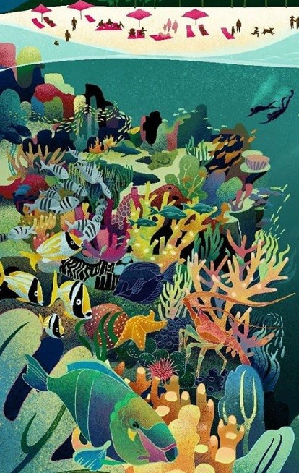


¿Por dónde avanzar?
Proteger los recursos naturales y sus servicios asociados

Slide 15

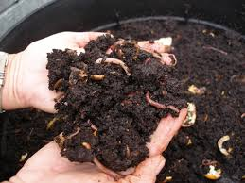
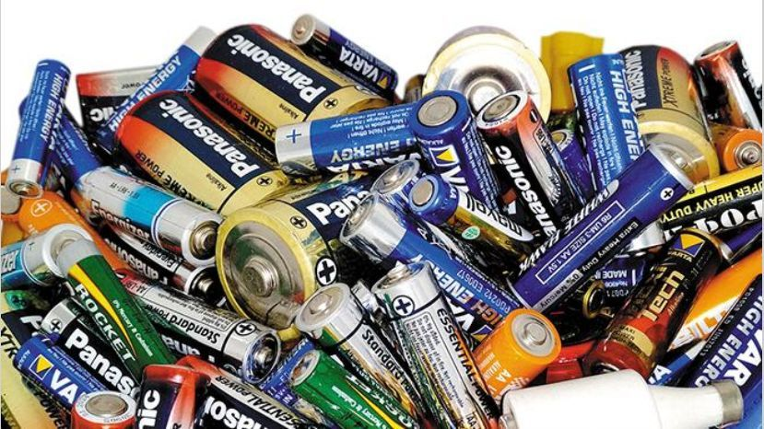
Reducir la contaminación, la generación de residuos y las emisiones asociadas
Eliminación de los plásticos de un solo uso
Disposición adecuada y segura de residuos
  pilas
  plásticos
  Aprovechar residuos
  compost

Slide 16




Eficiencia en consumo
Mejorar la eficiencia energética - ¿Energías renovables?
Reducir el desperdicio de alimentos
Compras “verdes”… ¿ qué productos uso en mi negocio?
Consumo responsable de agua

Slide 17
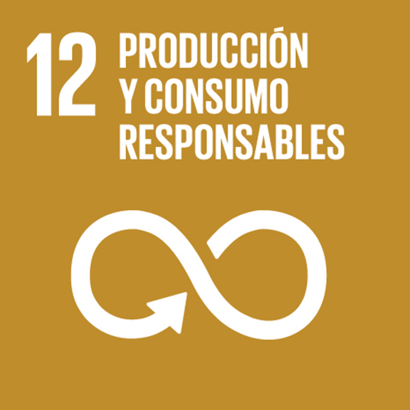
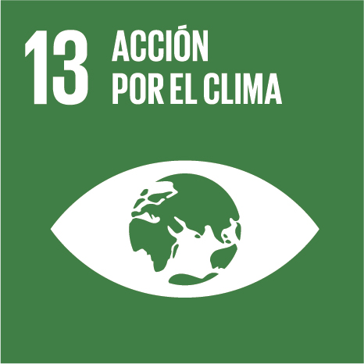
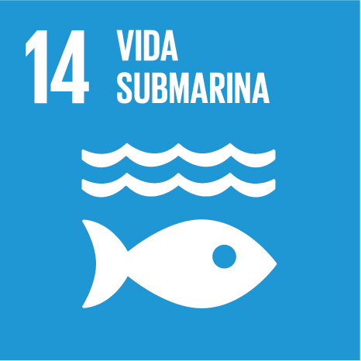
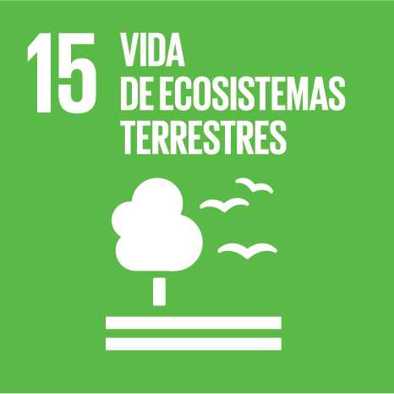
Mejorar la sostenibilidad de la cadena de valor del turismo
Fuente: ONU Ambiente, M. Ambiente 2019

Slide 18
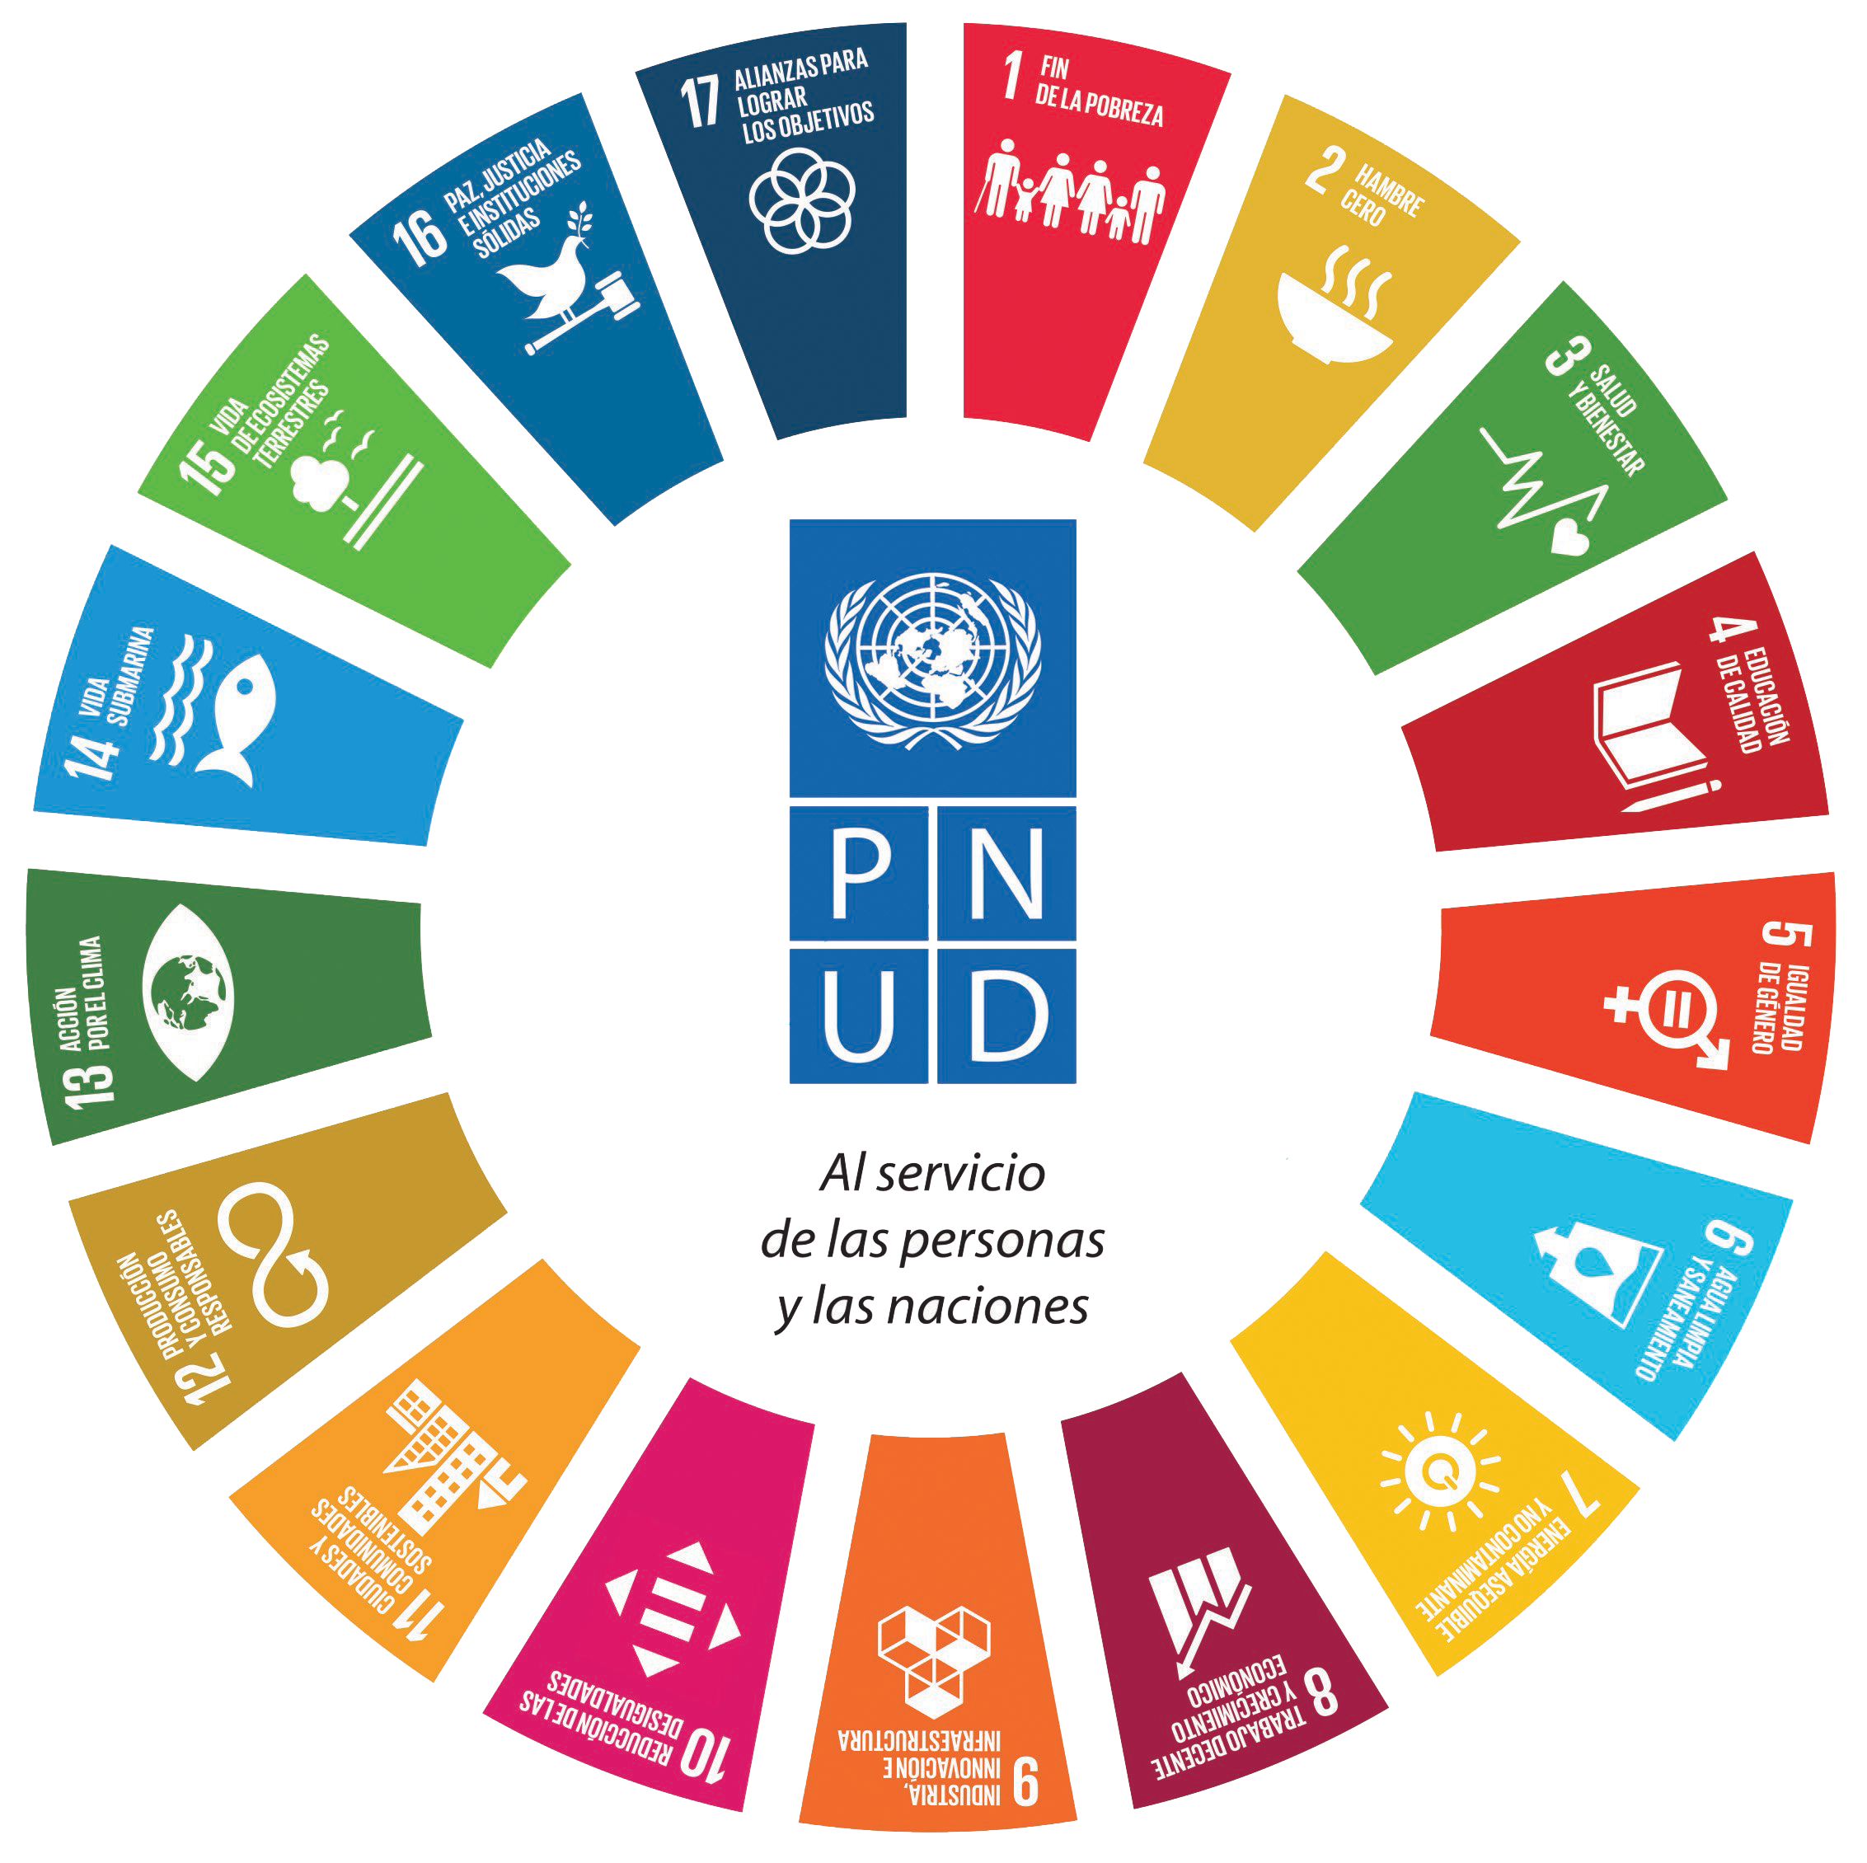
Inka Mattila
Representante Residente del PNUD
Inka.mattila@undp.org

